Slide 1



全国实盘课系列———
外围调整，
A股承压
经传投研
陈定柱
课程日期
执业编号
投资顾问
A1120621060007
基金从业
A20250623005303

Slide 2
盘面板块

Slide 3
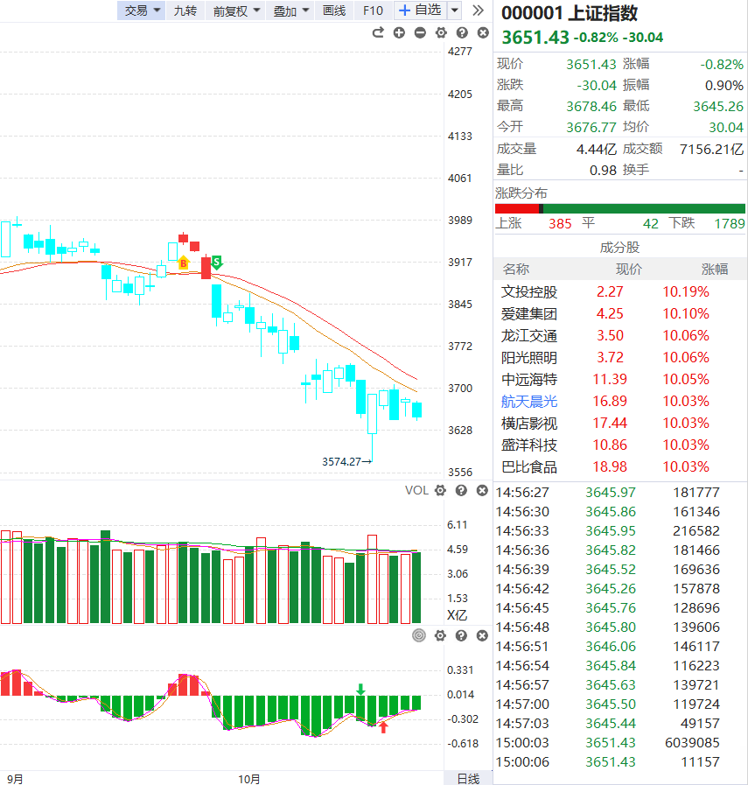
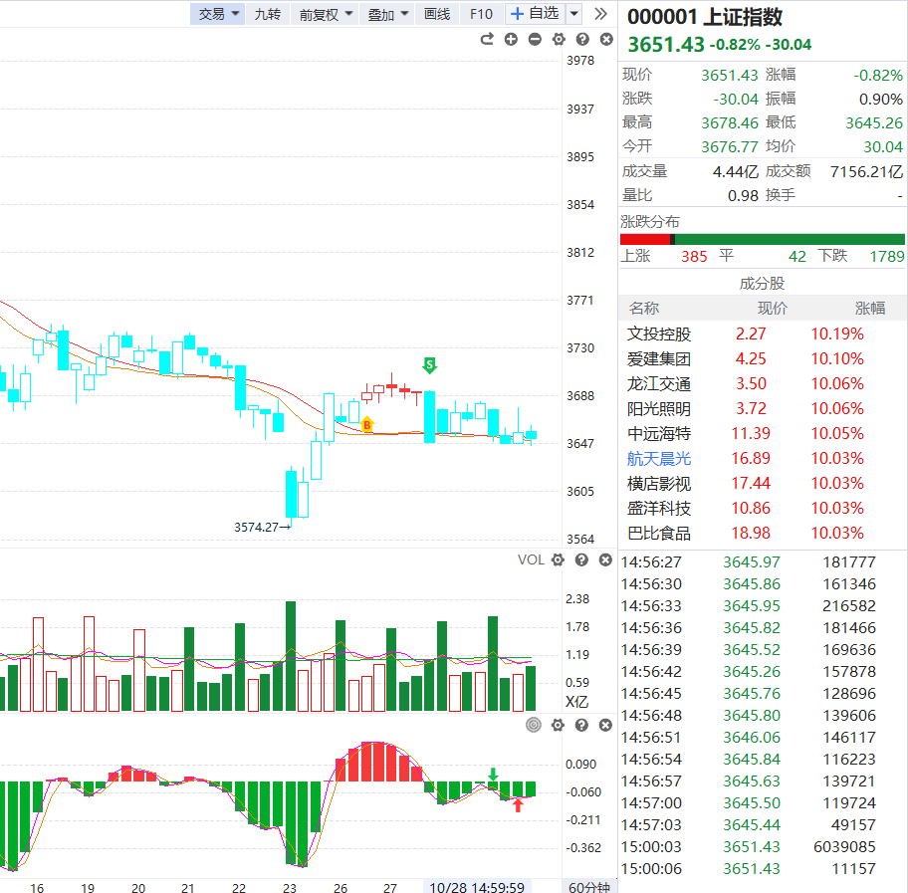
大盘-情绪和仓位的判断
大盘日线级别为S点，60分钟级别为S点，仓位0成-3成仓，指数下行趋势中

Slide 4
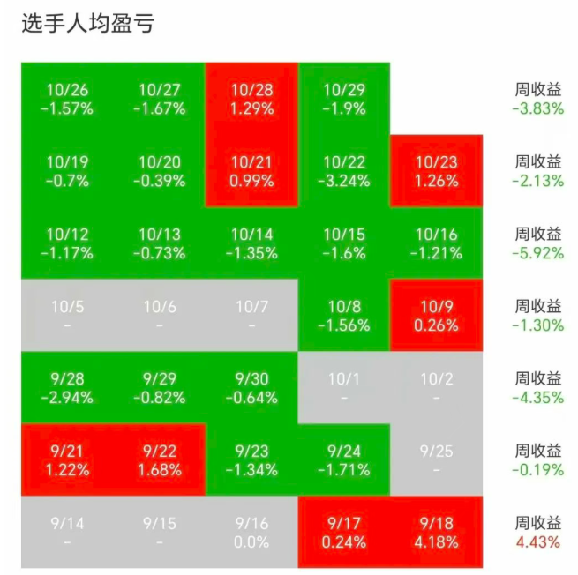
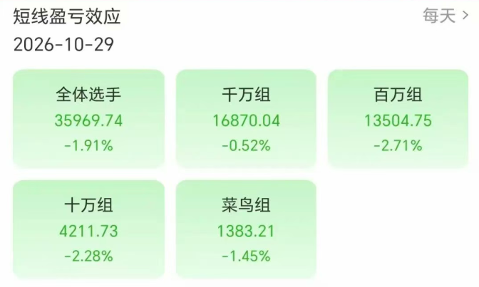
大盘-情绪和仓位的判断
实盘赛
数据来源：顽主杯实盘赛，以上所涉个股仅作案例分析和教学使用，不构成具体的投资建议，投资者应独立决策并自担风险。

Slide 5
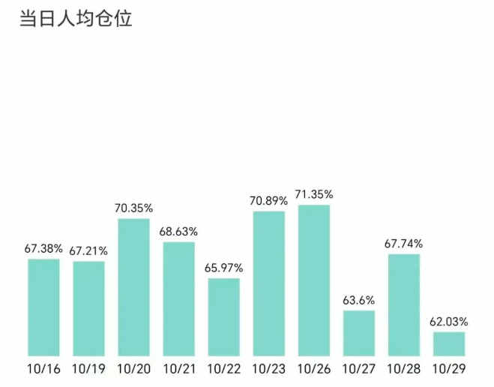
大盘-情绪和仓位的判断
实盘赛

Slide 6
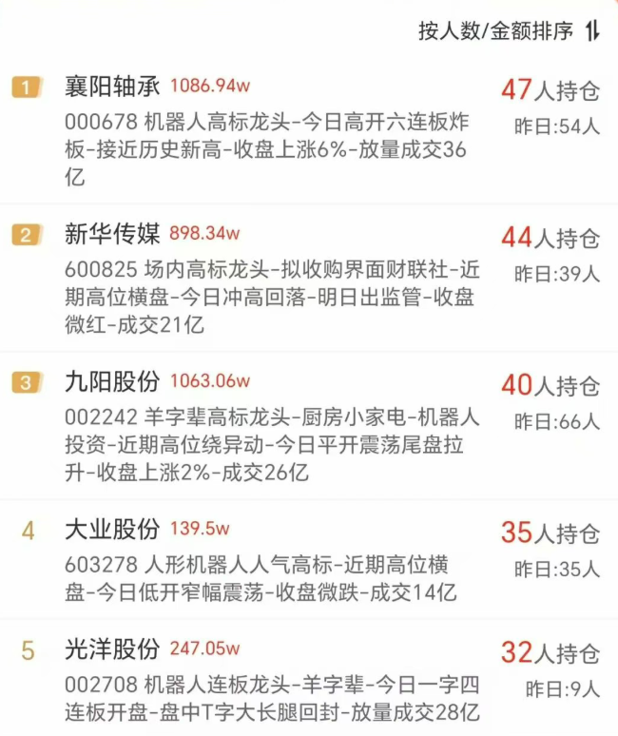
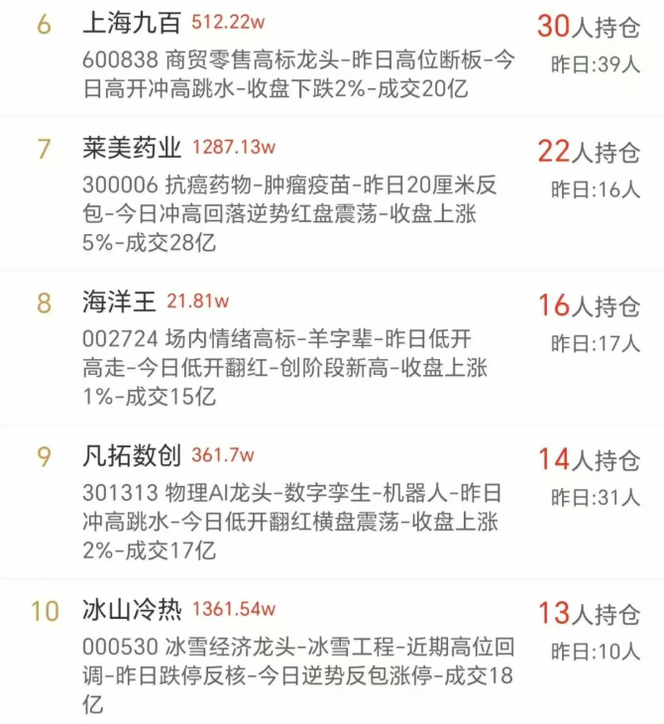
大盘-情绪和仓位的判断
实盘赛
数据来源：顽主杯实盘赛，以上所涉个股仅作案例分析和教学使用，不构成具体的投资建议，投资者应独立决策并自担风险。

Slide 7
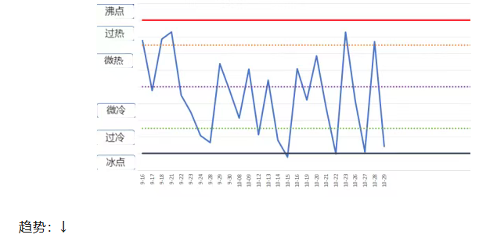
大盘-情绪和仓位的判断
情绪图

Slide 8
重要消息
公司新闻
1、新易盛公告，第三季度净利润为38.43亿元，同比增长61.15%。
2、中际旭创公告，第三季度净利润为85.87亿元，同比增长173.74%。同日公告，拟变更50亿元已回购股份用途为注销，将注销565.31万股A股。
3、中微公司公告，董事长提议回购4亿至5亿元股份。
4、华虹宏力公告，董事会主席兼总裁提议回购3亿至5亿元股份。
5、江波龙公告，第三季度净利润37.45亿元，同比增长437%。
6、中国联通公告，第三季度净利润16.64亿元，同比下降31%。据中国联通三季报显示，国新宏盛投资(北京)有限公司新进成为第九大股东。
7、兆易创新公告，第三季度净利润42.09亿元，同比增长729%。

Slide 9
重要消息
8、中远海控公告，第三季度净利润172.30亿元，同比增长80.73%。中远海控三季报显示，第七大股东国新宏盛投资(北京)有限公司三季度增仓3233.47万股。
9、中金黄金公告，第三季度净利润13.32亿元，同比增长35.39%。据中金黄金三季报显示，中国诚通控股集团有限公司新进成为第七大股东。
10、礼来第三季度营收243.97亿美元，同比增长39%。公司将2026年全年营收指引上调至910亿至920亿美元。
11、微软启动10批次美元高等级债券发行，为2017年以来首次。
12、胜宏科技公告，第三季度净利润5.27亿元，同比下降52%，环比下降66%。
13、联讯仪器公告，第三季度净利润14.39亿元，同比增长3488%。
14、据中际联合2026年三季报显示，陈发树新进成为第七大股东。
15、比亚迪发布公告，第三季度净利润100.20亿元，同比增长28.08%。

Slide 10
重要消息
16、立讯精密公告，第三季度净利润52.14亿元，同比增长6.98%。预计2026年净利润同比增长15%-20%。
17、大普微公告，前三季度净利润为25.43亿元，同比扭亏为盈。
18、中国卫通发布2026年三季报显示，第五大股东国新宏盛投资(北京)有限公司三季度增仓1450.85万股。
19、德科立公告，拟12亿元投建AI算力及数据中心光连接高端产品项目，提升高端光通信产品交付能力。
20、普冉股份公告，第三季度净利润7.28亿元，同比增长3875.57%。
21、生益科技公告，前三季度净利润67.27亿元，同比增长175.36%。
22、据华大九天三季报显示，中国诚通控股集团有限公司新进成为第八大股东。
23、天赐材料公告，第三季度净利润10.41亿元，同比增长582%。
24、工业富联公告，第三季度净利润166.34亿元，同比增长60%。

Slide 11
重要消息
25、大洋电机公告，因离婚纠纷，实控人鲁楚平所持4.15亿股被司法冻结。

Slide 12
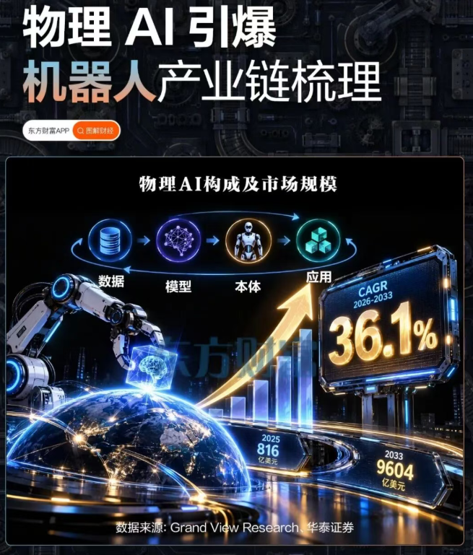
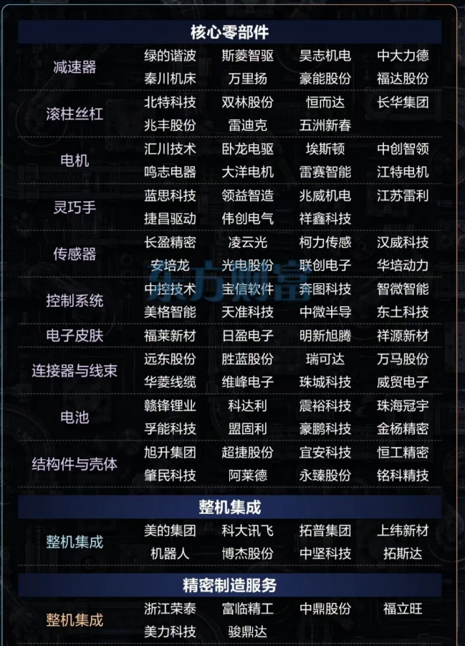
重要消息
数据来源：东方财富微信公众号，以上所涉个股仅作案例分析和教学使用，不构成具体的投资建议，投资者应独立决策并自担风险。

Slide 13
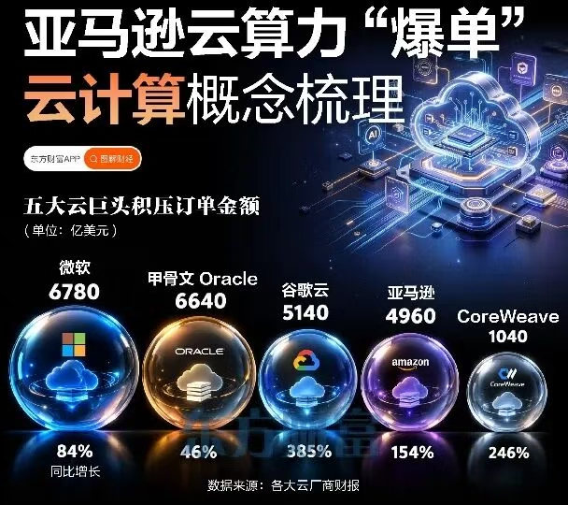
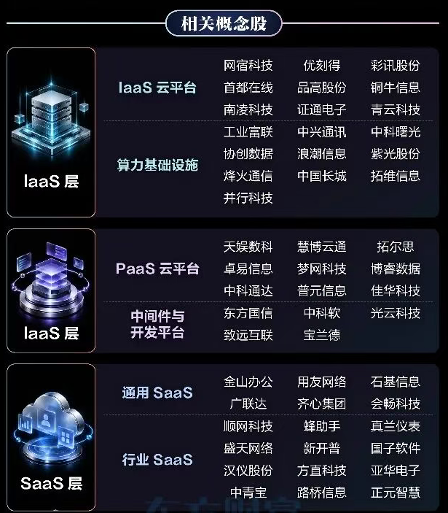
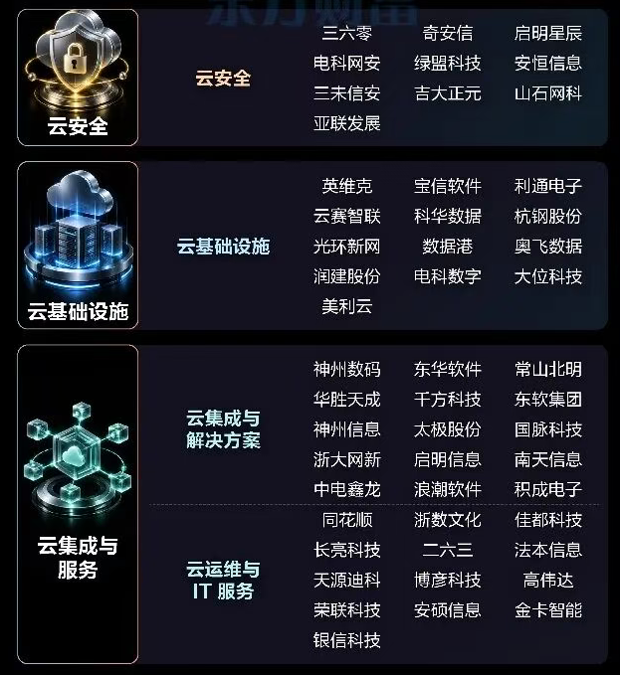
重要消息
数据来源：东方财富微信公众号，以上所涉个股仅作案例分析和教学使用，不构成具体的投资建议，投资者应独立决策并自担风险。

Slide 14
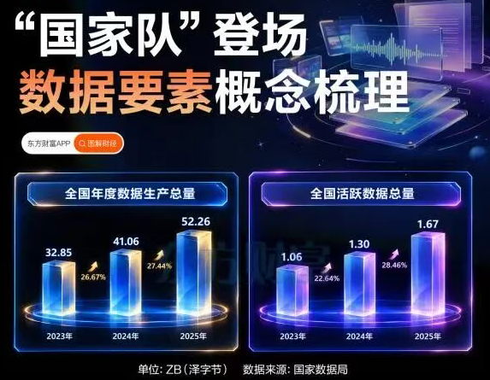
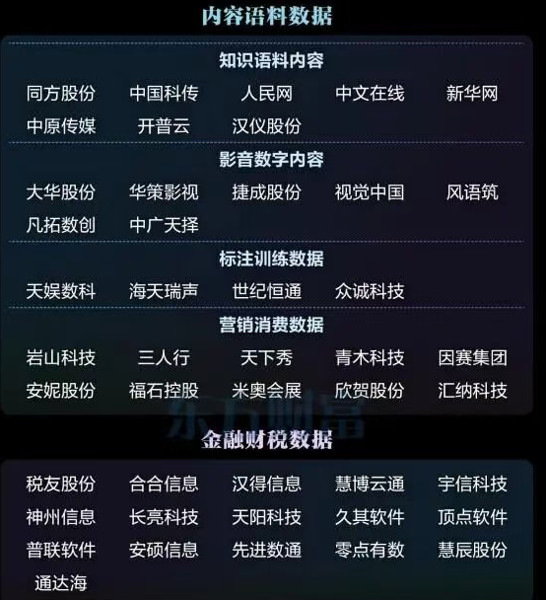
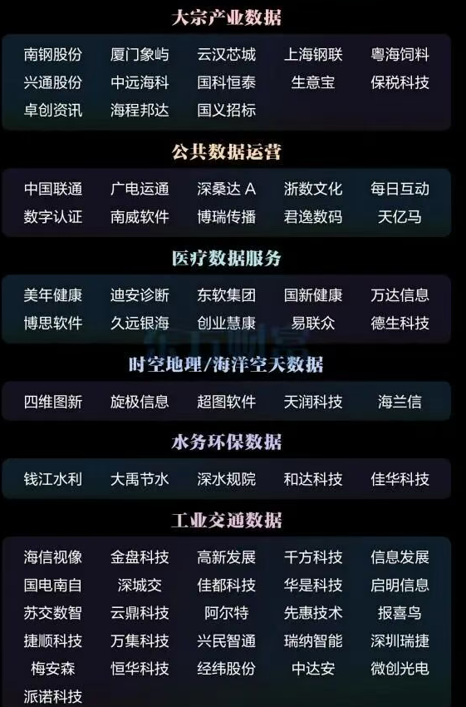
重要消息
数据来源：东方财富微信公众号，以上所涉个股仅作案例分析和教学使用，不构成具体的投资建议，投资者应独立决策并自担风险。

Slide 15

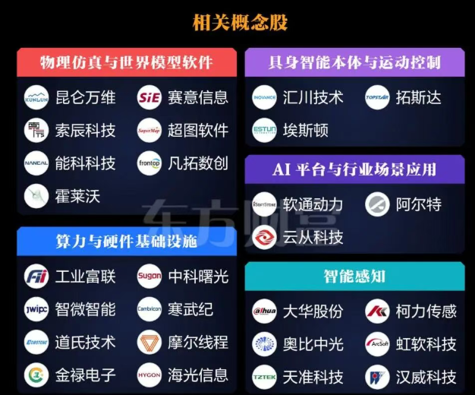
重要消息
数据来源：东方财富微信公众号，以上所涉个股仅作案例分析和教学使用，不构成具体的投资建议，投资者应独立决策并自担风险。

Slide 16
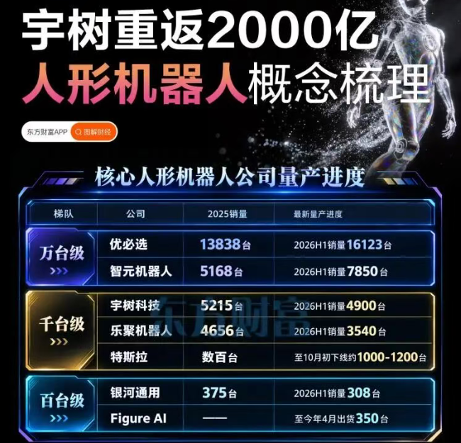
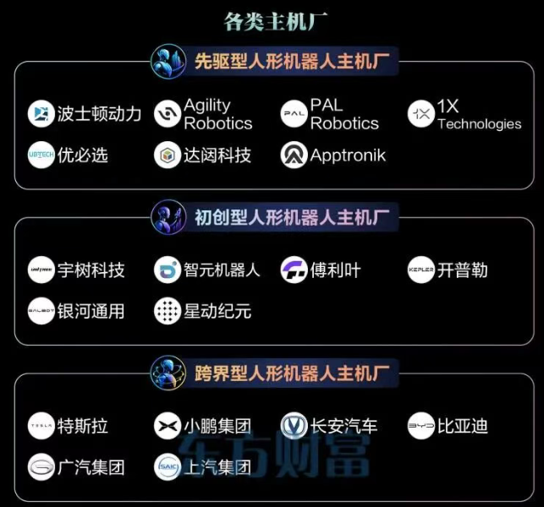
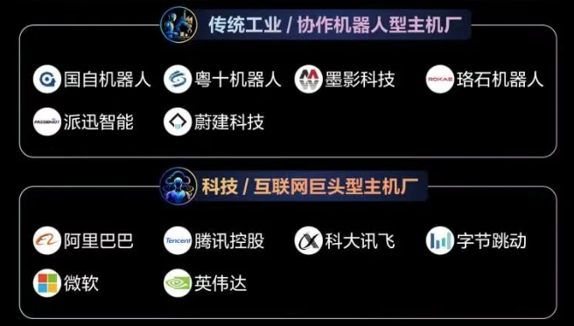
重要消息
数据来源：东方财富微信公众号，以上所涉个股仅作案例分析和教学使用，不构成具体的投资建议，投资者应独立决策并自担风险。

Slide 17
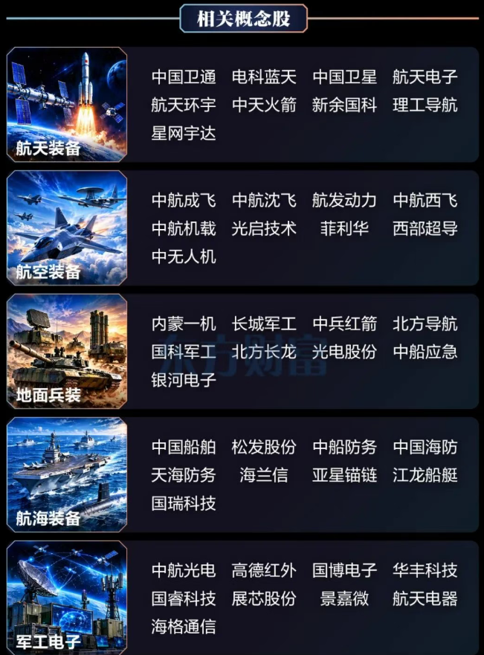
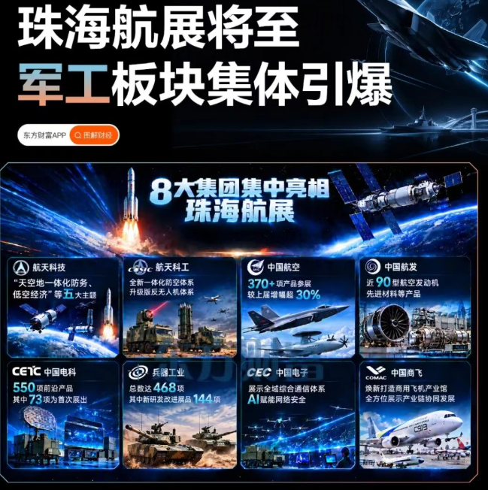
重要消息
数据来源：东方财富微信公众号，以上所涉个股仅作案例分析和教学使用，不构成具体的投资建议，投资者应独立决策并自担风险。

Slide 18

重要消息

Slide 19

重要消息

Slide 20

重要消息

Slide 21

一图擒龙-商业航天概念

Slide 22



一图擒龙

Slide 23

一图擒龙-如何购买？

Slide 24

一图擒龙-如何购买？

Slide 25

一图擒龙-如何购买？

Slide 26


一图擒龙-如何查看？

Slide 27

一图擒龙-如何查看？

Slide 28

一图擒龙-如何签约？

Slide 29

一图擒龙-如何领取下半年策略报告？

Slide 30
选股方法

Slide 31


一图擒龙-算力租赁概念
3. 26 案例回顾

Slide 32



一图擒龙-词元概念
3. 26 案例回顾

Slide 33

战绩回顾
1.9 符合模式的个股：南京熊猫 和顺电气

Slide 34








战绩回顾
7.29 符合模式的个股：无
7.30 符合模式的个股：无
7.31 中化装备 -5%
8.1 捷佳伟创 +6%
8.4 符合模式的个股：无
8.5 符合模式的个股：无
8.6 马钢股份 -1%
8.7 东方精工 +5%
8.8 洪田股份 +16%
8.11 符合模式的个股：无

Slide 35

战绩回顾
7.29 符合模式的个股：无
7.30 符合模式的个股：无
7.31 中化装备 -5%
8.1 捷佳伟创 +6%
8.4 符合模式的个股：无
8.5 符合模式的个股：无
8.6 马钢股份 -1%
8.7 东方精工 +5%
8.8 洪田股份 +16%
8.11 符合模式的个股：无

Slide 36


让投资遇见美好
我司所有工作人员均不允许推荐股票、不允许承诺收益、不允许代客理财、不允许合作分成、不允许私下收款，如您发现有任何违规行为，请立即拨打400-9088-988向我们举报！
风险提示：所有信息及观点均来源于公开信息及经传软件信号显示，仅供参考，不构成最终投资依据，软件作为辅助参考工具，无法承诺收益，投资者应正视市场风险，自主作出投资决策并自行承担投资风险。投资有风险，入市须谨慎！

